Slide 1
Cablu Braid 3 in 1 USB - Micro USB + adaptor Lightning + adaptor Type-C, 10cm
TLL155343

Slide 3
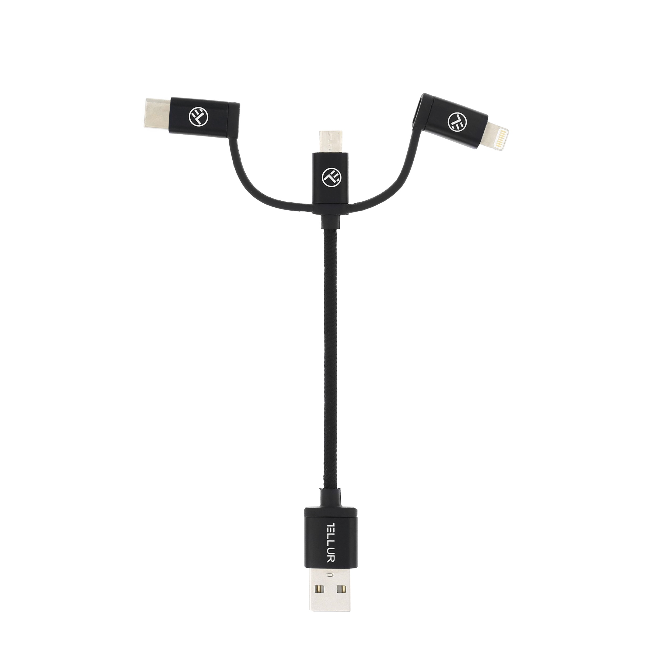
Cablu Braid 3 in 1 USB - Micro USB + adaptor Lightning + adaptor Type-C, 10cm
Karma Chameleon
Caracteristici:
Compatibil cu orice dispozitiv cu port de incarcare Micro-USB, Lightning sau Type-C, cablul iti permite sa reincarci si sa transferi date simultan
Lungimea ideala pentru a-ti reincarca telefonul din mers, cu ajutorul bateriei externe
Invelisul din nailon impletit ofera o durabilitate crescuta
Firele de cupru de inalta calitate cresc durabilitatea cablului si maximizeaza calitatea semnalului
Incarca-ti telefonul mobil din mers, cu un maxim de confort!
Cablul Tellur Braid 3in1 are o lungime de doar 10 cm, fiind ideal pentru a-ti reincarca telefonul cat esti in miscare, cu ajutorul unei baterii externe.
Cablul combina functia de transfer a datelor cu cea de incarcare, oferind un design excelent si o functionare fara interferente.
Conductorii din cupru cu invelis de aluminiu maximizeaza calitatea semnalului si ofera o durabilitate sporita cablului.

Slide 4
Braid 3 In 1 USB to Micro USB cable + Lightning adapter + Type-C adapter (10cm)
Karma Chameleon
Tehnologie: | USB 2.0
Tip conectori: | USB-A, Micro-USB, Lightning, Type-C
Viteza de transfer date: | 480Mbps
Lungime: | 10cm
Culoare: | Negru
Material: | Nailon impletit
Compatibilitate: | Orice dispozitiv cu port de incarcare Micro-USB, Lightning sau Type-C
Dimensiuni: | 15.5 x 3.5 x 6mm
Greutate: | 10g
Pachetul include: | 1 x Cablu 3 in 1 Micro-USB cu adaptor Lightning & Type-C
Greutate ambalaj: | 27g
Dimensiuni ambalaj: | 80 x 120 x 25mm
Cod produs: | TLL155343
EAN: | 5949120001090

Slide 5
ITI MULTUMIM!
Pentru mai multe produse, viziteaza www.tellur.com

